Slide 1
Курсовой проект «TEAM SCANNER»
Воронежский Государственный Университет
Факультет Компьютерных Наук
Кафедра Программирования и Информационных Технологий
Обучающиеся: Антоненко И.И.
Волков А.Г.
Маликов С.А.
Научный
руководитель: Тарасов В.С.

Slide 2
Что такое «TeamScanner»
Web - приложение, с помощью которого пользователи могут находить себе сокомандников для игр разных видов спорта, откликаясь на объявления о наборе, которые создают другие пользователи
Оно должно обеспечивать:
Регистрацию, авторизацию, просмотр личного кабинета, выход из Учетной записи
Создание объявления о поиске игроков, просмотр списка Участников, обмен комментариями
Поиск объявлений по нескольким критериям
Возможность откликнуться на объявление о поиске игроков и оставить комментарий
Возможность модерации системы

Slide 3
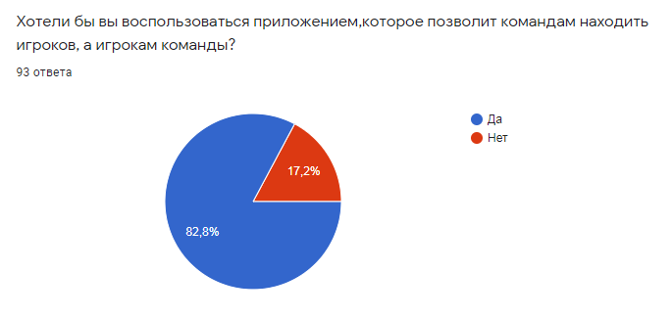
Почему наш продукт актуален
Отсутствие достойных конкурентов
Популяризация здорового образа жизни
Наличие спроса на такое приложение

Slide 4
Задачи, решаемые приложением
Создание события
Поиск события и подписка
Модерация

Slide 5
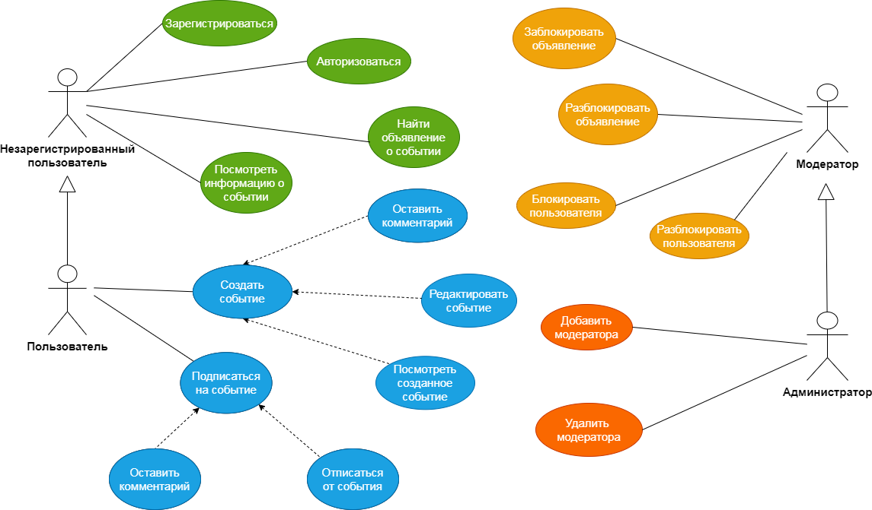
Функционал приложения

Slide 6
Продуктовые воронки
Поиск
Регистрация
Подписка
Поиск
Регистрация
Создание

Slide 7




Средства реализации

Slide 8
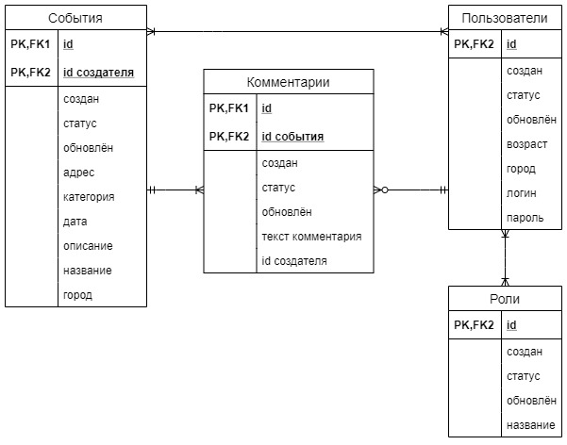
ER – диаграмма приложения

Slide 9
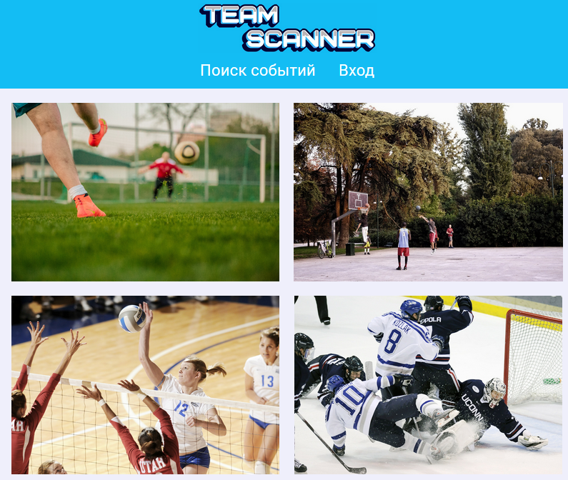
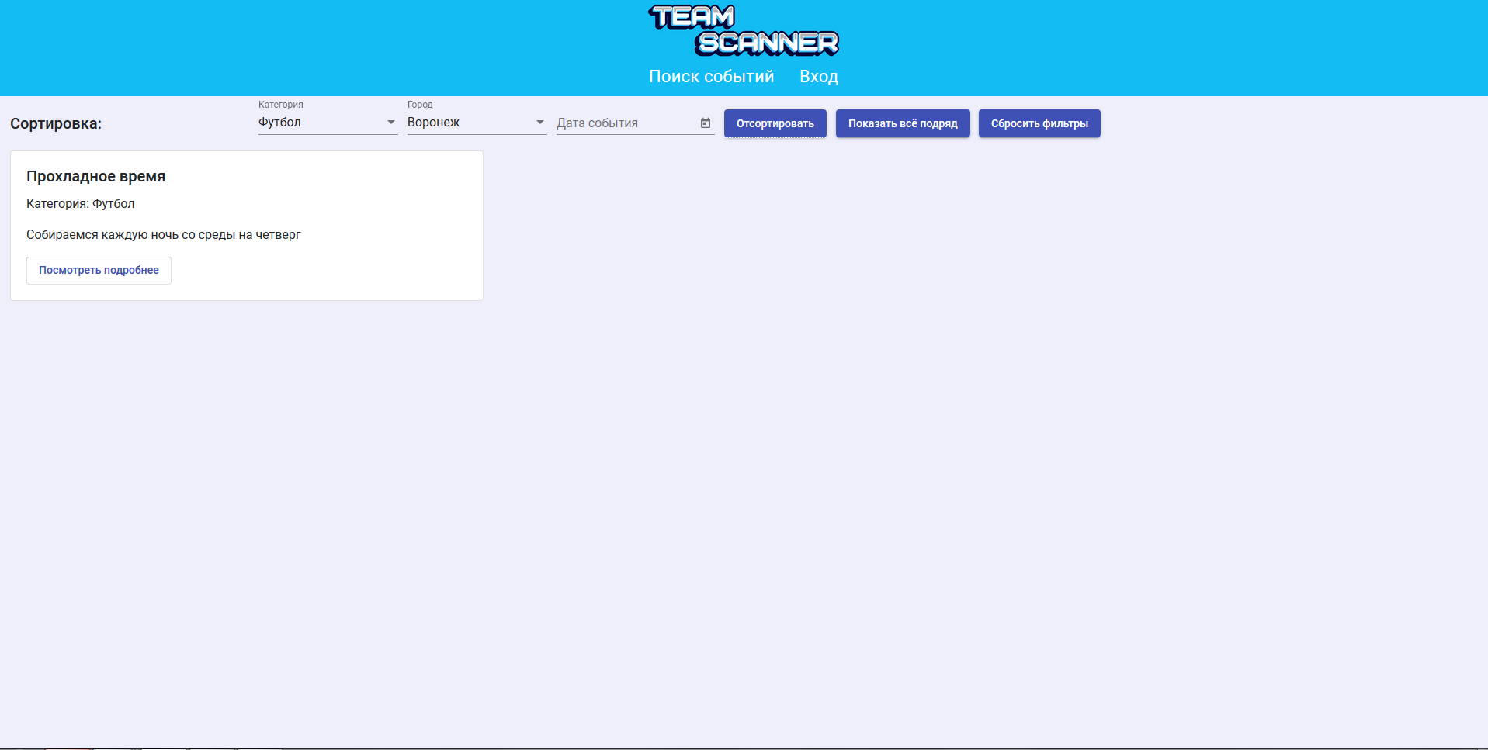
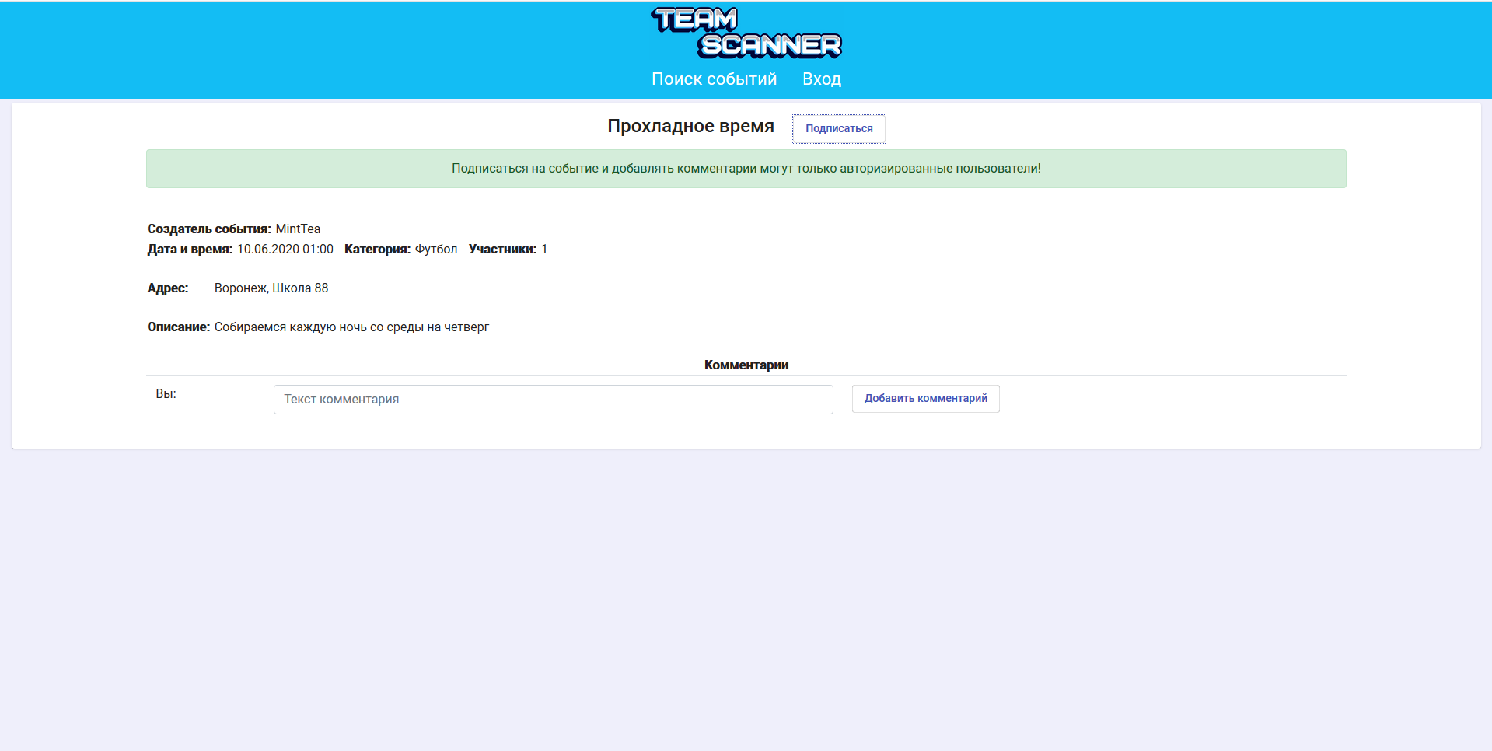
Интерфейс

Slide 10
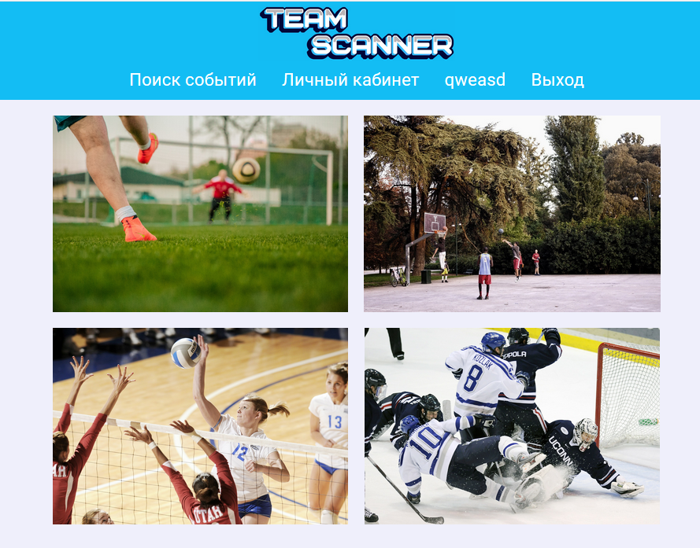
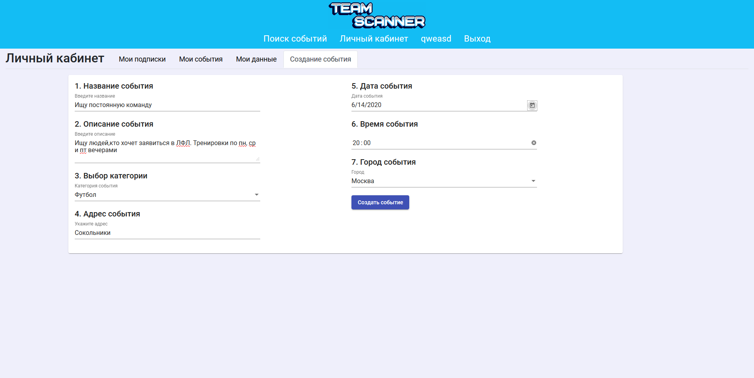
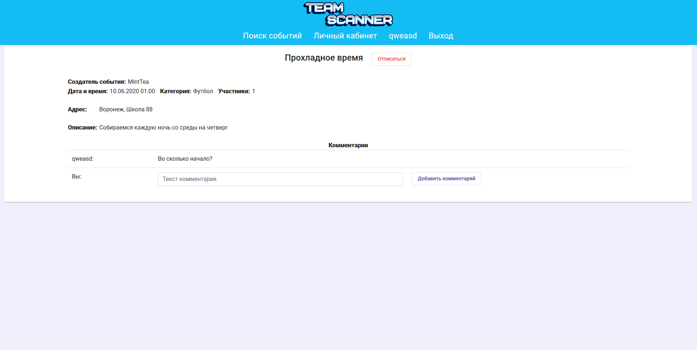
Интерфейс

Slide 11
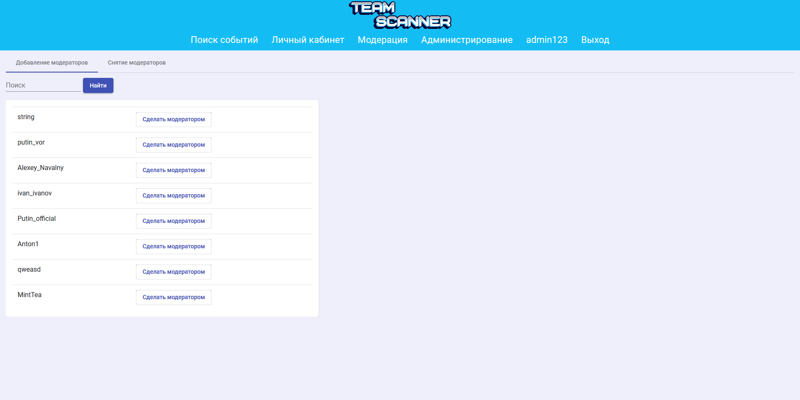
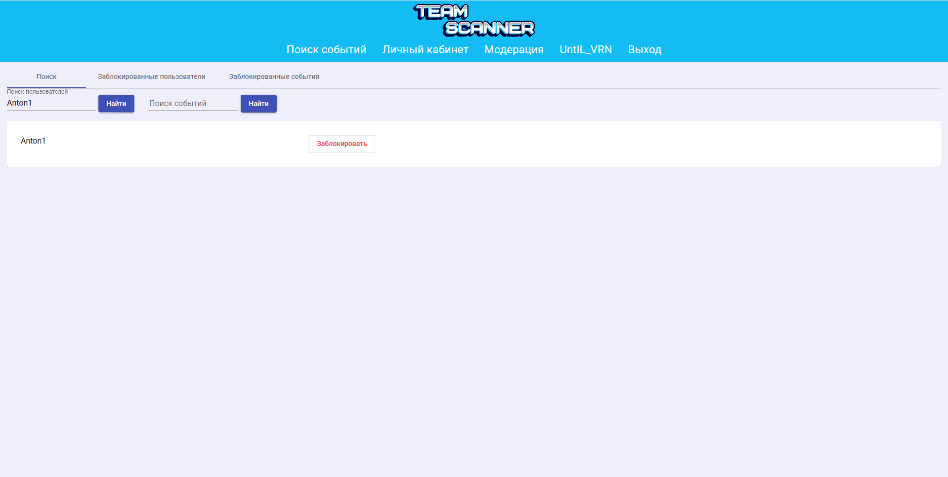
Интерфейс

Slide 12
В проекте реализовано:
Регистрация и авторизация
Создание объявлений о наборе игроков
Просмотр созданных объявлений
Обмен комментариями между участниками
Поиск объявлений по фильтрам
Возможность подписываться на объявления
Модерация работы системы

Slide 13
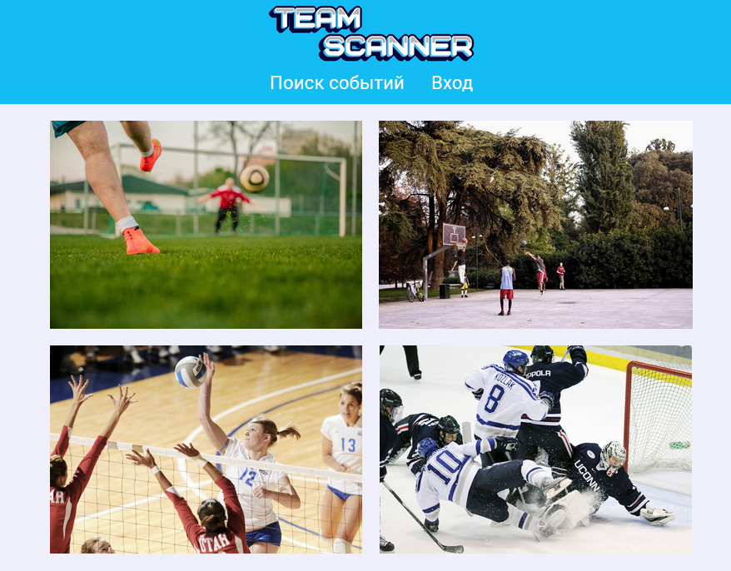
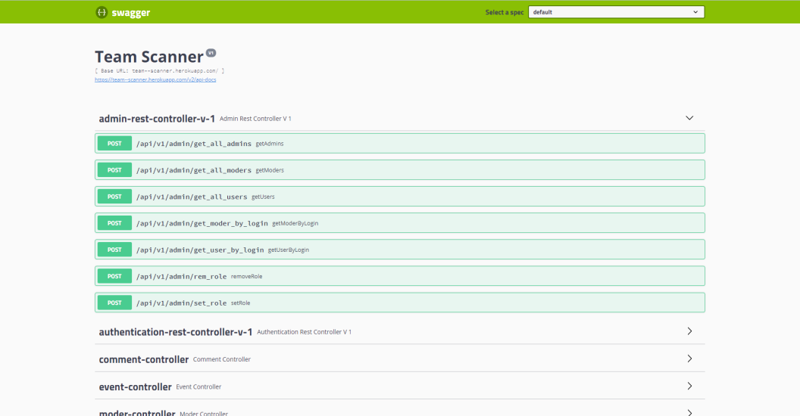
Где можно попробовать
https://team-scanner.herokuapp.com/
https://team--scanner.herokuapp.com/
swagger-ui.html

Slide 14
Обязанности участников проекта
Маликов Стас
Составление схемы на MIRO
Составление архитектуры Front-end
Разработка Front-end приложения
Разработка дизайна приложения
Deploy клиентской части на хостинге
Описание проекта на гите
Написание курсового проекта
Антоненко Илья
Написание ТЗ
Диаграмма IDEF0
Диаграмма прецедентов
Диаграмма последовательностей
Диаграмма взаимодействия
Диаграмма состояний
Диаграмма активностей
Диаграмма развертывания
Написание курсового проекта
UI тестирование
Дымовое тестирование
Волков Александр
Составление схемы на MIRO
Cоставление архитектуры Back-end
Разработка Back-end приложения
Диаграмма классов и объектов
Deploy серверной части на хостинге
Подключение SWAGGER
Написание курсового проекта

Slide 15
Курсовой проект «TEAM SCANNER»
Воронежский Государственный Университет
Факультет Компьютерных Наук
Кафедра Программирования и Информационных Технологий
Обучающиеся: Антоненко И.И.
Волков А.Г.
Маликов С.А.
Научный
руководитель: Тарасов В.С.

